Slide 1
Kuo skiriasi ekologiškas ir NKP produktas. Ūkininkų vizija dėl maisto tiekimo į viešąjį sektorių.
LEŪA Pirmininkas
Saulius Daniulis

Slide 2
ekologiškas ir NKP produktas
EKOLOGIŠKI PRODUKTAI
NKP PRODUKTAI
Ekologiški žemės ūkio ir maisto produktai - tai sertifikuoti žemės ūkio ir maisto produktai, auginami, perdirbami, ženklinami ir realizuojami pagal griežtus ekologinių žemės ūkio taisyklių reikalavimus. (LRŽŪM įsakymas, Ekologinio Žemės ūkio taisyklės)
NKP produktai- pagal nacionalinę žemės ūkio ir maisto kokybės sistemą pagaminti produktai. Žmonėms vartoti skirti produktai, kurių kokybė pranoksta Europos Sąjungos ir nacionalinių teisės aktų nustatytus saugos, gyvūnų ir augalų sveikatos, gyvūnų gerovės ar aplinkosaugos reikalavimus. (LRŽŪM įsakymas, Dėl nacionalinės žemės ūkio ir maisto produktų kokybės sistemos)

Slide 3
TEISĖS AKTAI. ekologiškas ir NKP produktas
EKOLOGIŠKI PRODUKTAI
NKP PRODUKTAI
Ekologinę gamybą reglamentuojantys ES teisės aktai
2007 m. birželio 8 d. Tarybos Reglamentas (EB) Nr. 834/2007 dėl ekologinės gamybos ir ekologiškų produktų ženklinimo;
2008 m. rugsėjo 5 d. Komisijos reglamentas (EB) Nr. 889/2008 kuriuo nustatomos išsamios Tarybos reglamento (EB) Nr. 834/2007 įgyvendinimo taisyklės dėl ekologinės gamybos, ženklinimo ir kontrolės;
2008 m. gruodžio 8 d. Komisijos reglamentas (EB) Nr. 1235/2008 kuriuo nustatomos išsamios Tarybos reglamento (EB) Nr. 834/2007 įgyvendinimo taisyklės dėl ekologiškų produktų importo iš trečiųjų šalių.
Ekologinę gamybą reglamentuojantys LT teisės aktai
2000 m. gruodžio 28 d. Žemės ūkio ministro įsakymas Nr. 375 “Dėl ekologinio žemės ūkio taisyklių patvirtinimo ir ekologiškų žemės ūkio produktų gamybos proceso ir produkcijos sertifikavimo”.
NKP reglamentuojantys LT teisės aktai
2007 m. lapkričio 29 d. LR Žemės ūkio ministro įsakymas Nr. 3D-524 (2018 m. lapkričio 14 d. LR Žemės ūkio ministro įsakymas Nr. 3D-81 redakcija) “Pagal Nacionalinės žemės ūkio ir maisto kokybės sistemoje pagamintų produktų pripažinimo taisyklės”;
2008 m. birželio 4 d. LR žemės ūkio ministro įsakymas Nr. 3D-308 (2020 m. kovo 2 d. LR žemės ūkio ministro įsakymas Nr. 3D-149 redakcija) “Nacionalinės žemės ūkio ir maisto kokybės sistemoje pagamintų produktų specifikacijos”.

Slide 4
ekologiškas ir NKP produktas
EKOLOGIŠKI PRODUKTAI
NKP PRODUKTAI
Nenaudojamos sintetinės mineralinės trąšos
Nenaudojami sintetiniai pesticidai
CHEMIZUOTI PRODUKTAI
Naudojamos sintetinės mineralinės trąšos
Limituotas azoto kiekis – 140 kg v.m. (vaisiams ir uogoms mineralinio N – 96 kg. v.m.; daržovėms – 122 kg. v. m.
Naudojami sintetiniai pesticidai (fungicidai, insekticidai, herbicidai)
1,5 karto prailgintas išlaukos terminas,
2 k. iš eilės panaudojus tą pačią veikliąją medžiagą, naudojami produktai su kita veikliąja medžiaga.

Slide 5
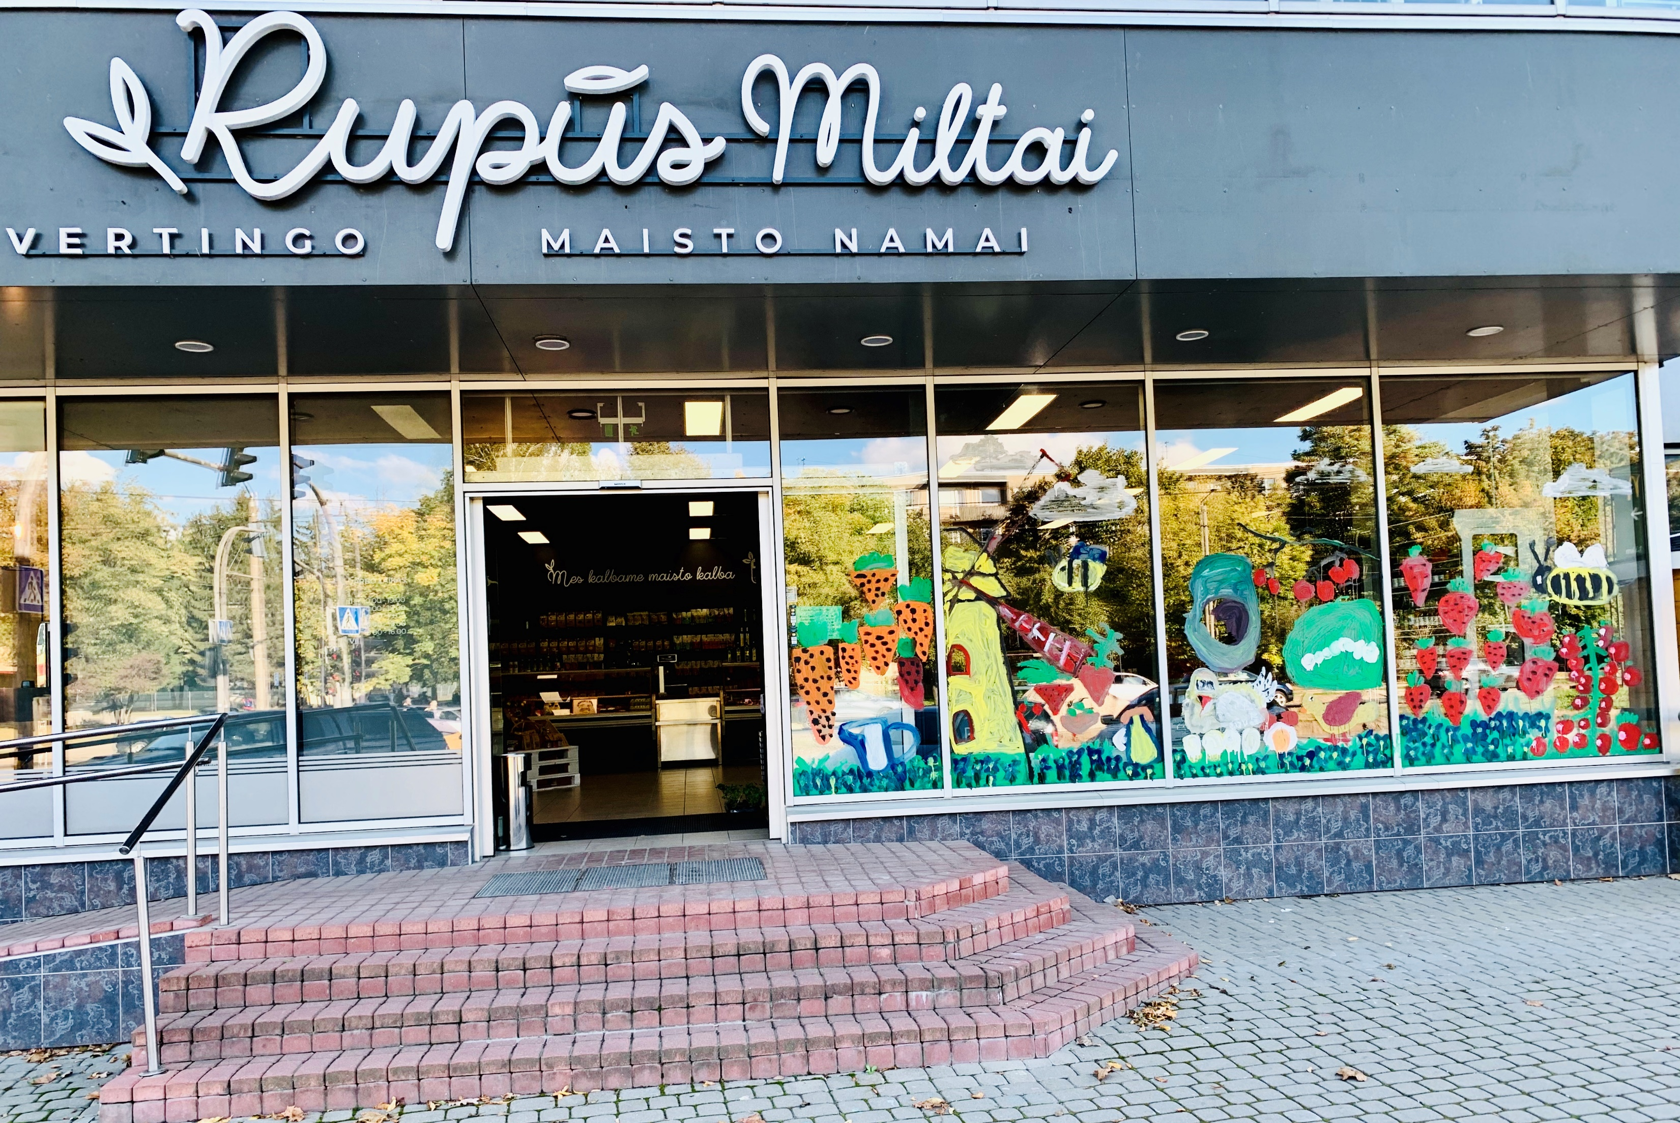
Ūkininkų vizija dėl maisto tiekimo į viešąjį sektorių
Įgyvendindami trumpųjų tiekimo grandinių ir vietos rinkų skatinimo vietos lygmeniu projektą, 2020 m. kovo mėn.
ŽŪKB “BIO LEUA” kartu su partneriais įsteigė vertingo maisto namus “Rupūs Miltai”, Kaimynų g. 9 Kaune

Slide 6
Ūkininkų vizija dėl maisto tiekimo į viešąjį sektorių
ŽŪKB “BIO LEUA” tiekėjai ir partneriai
Vienija 24 ekologinius ūkius ir 5 trumpųjų tiekimo grandinių partnerius
Lietuvos ekologinių ūkių asociacija - ŽŪKB “BIO LEUA” trumpųjų tiekimo grandinių vienas iš partnerių
Ekologinių maisto produktų tiekėjai iš visos Lietuvos

Slide 7
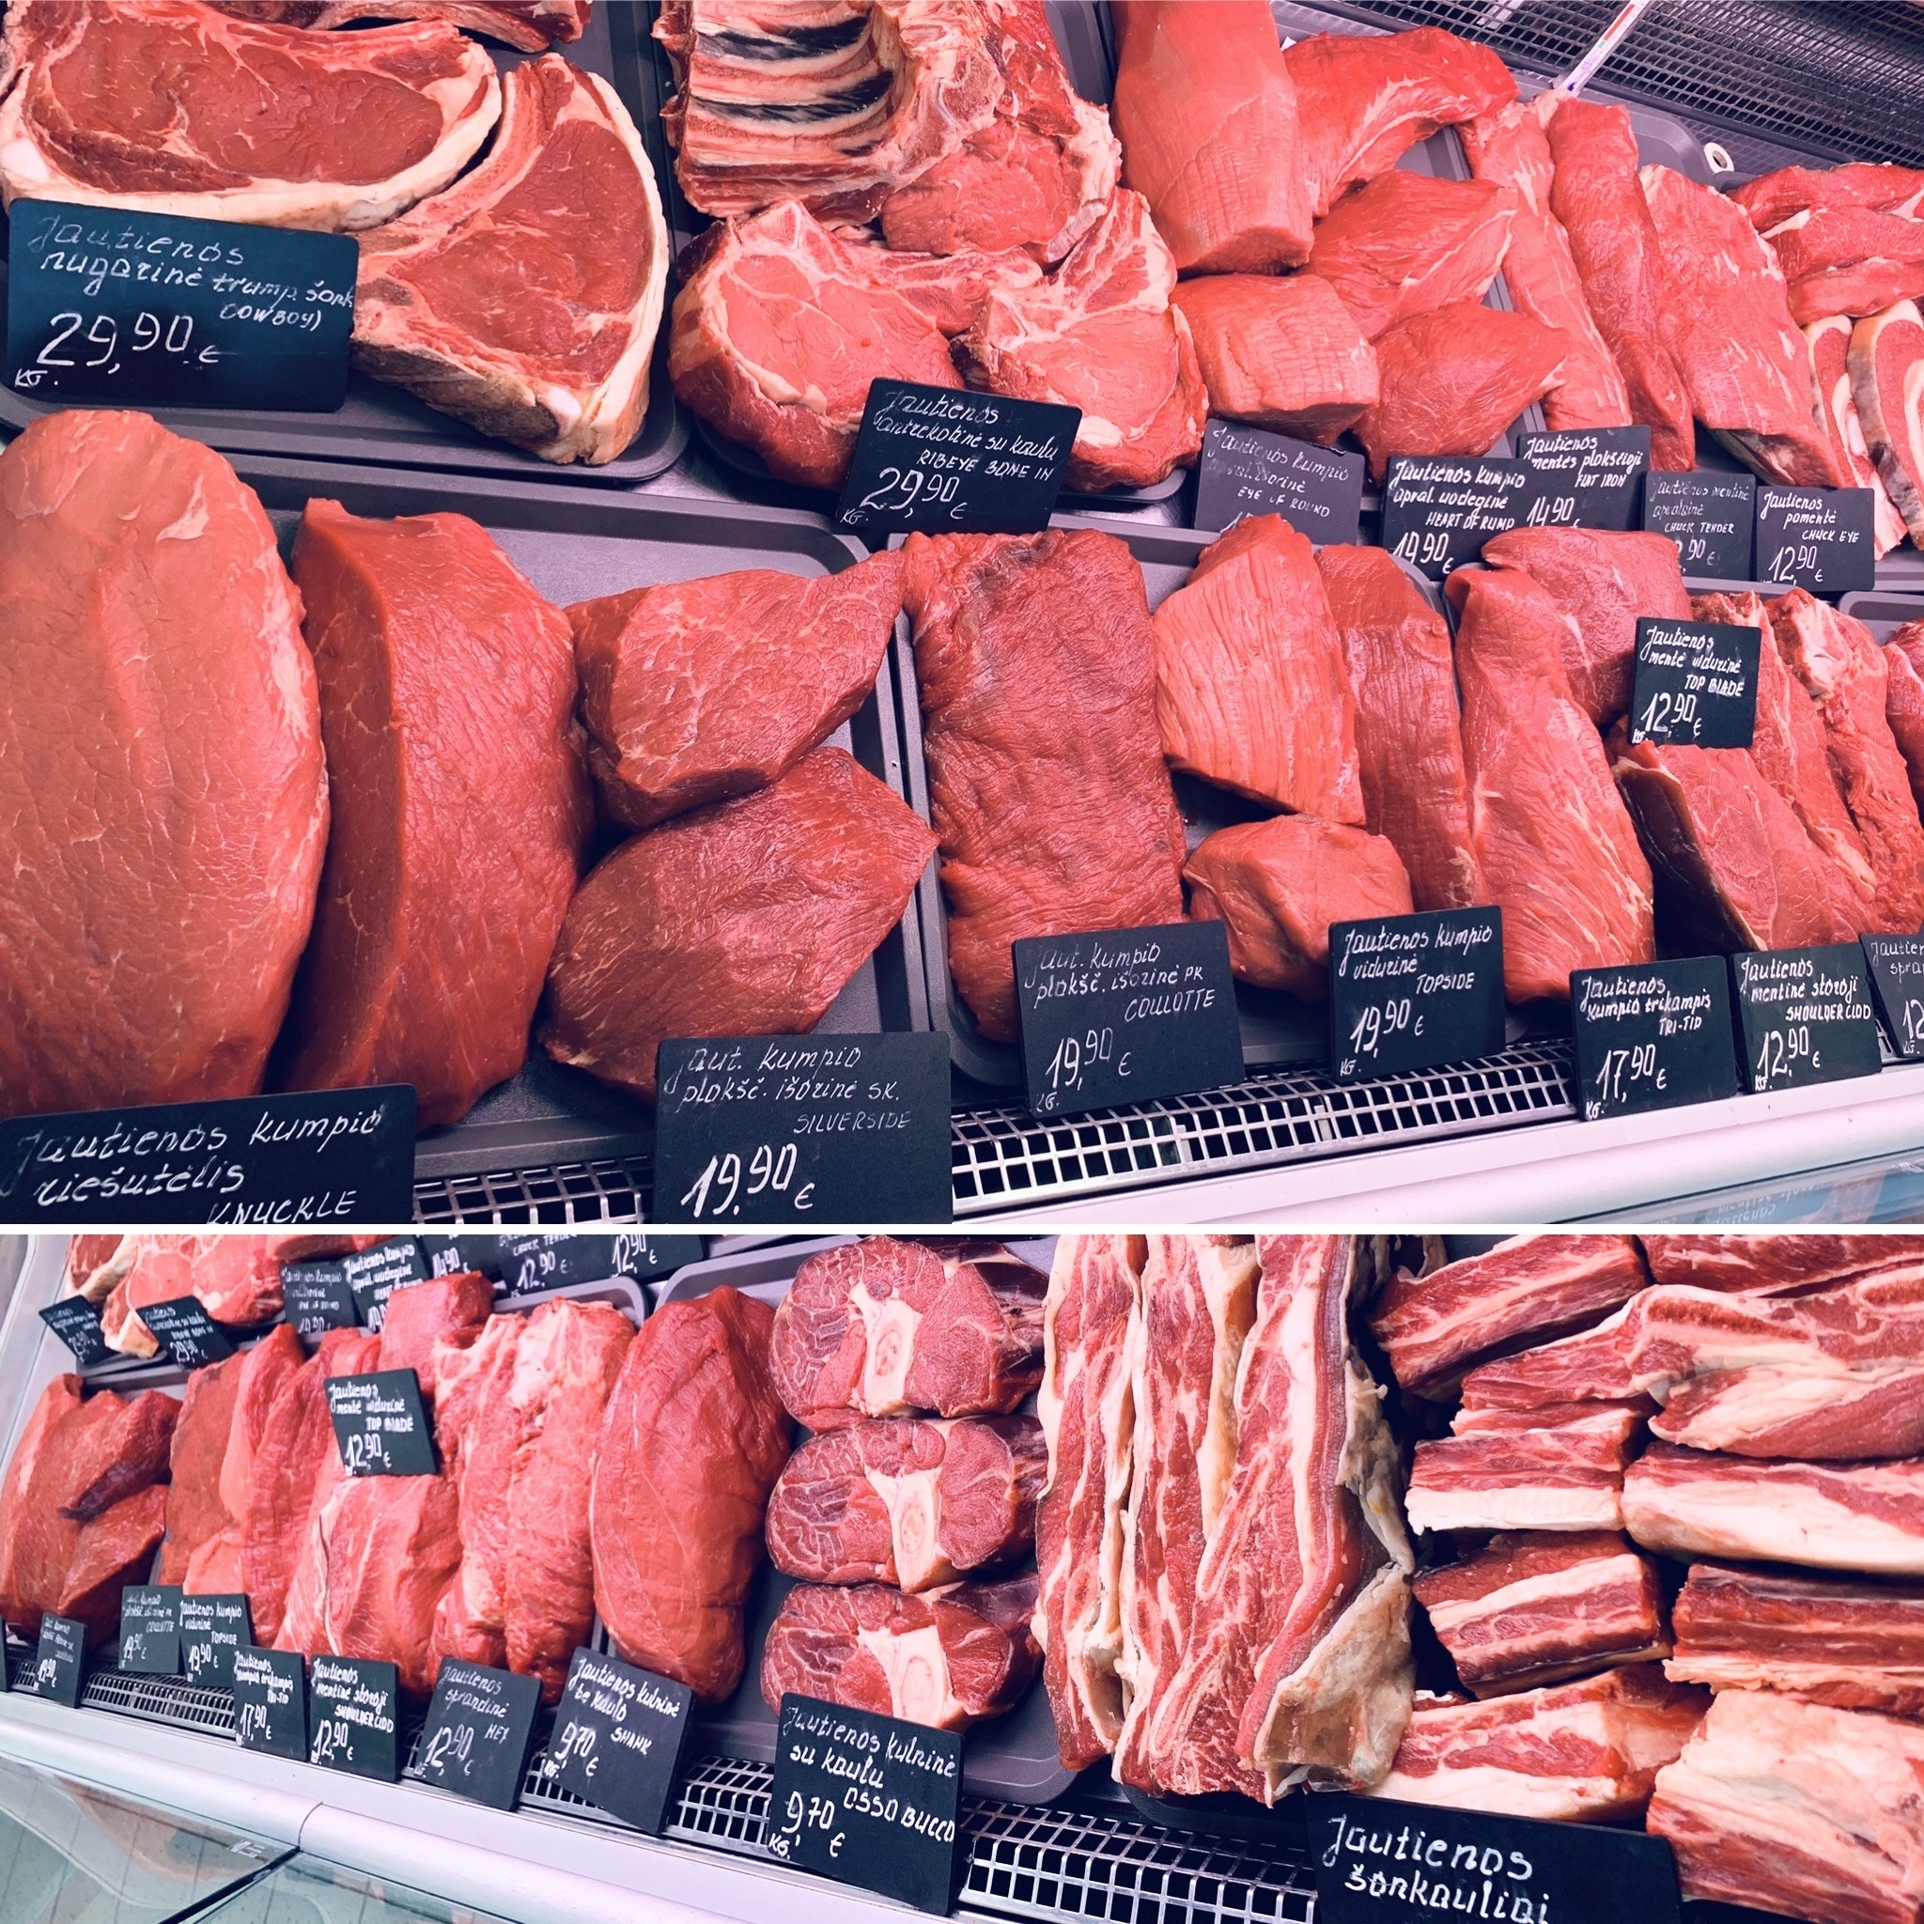
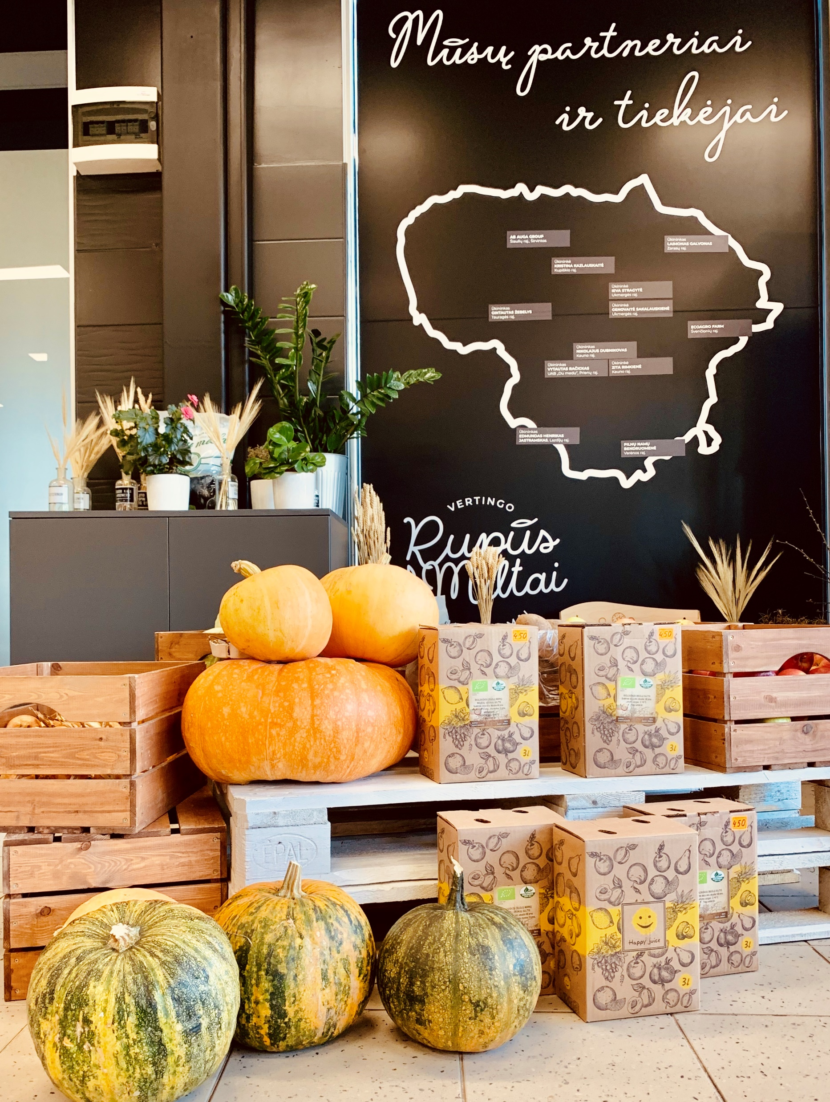
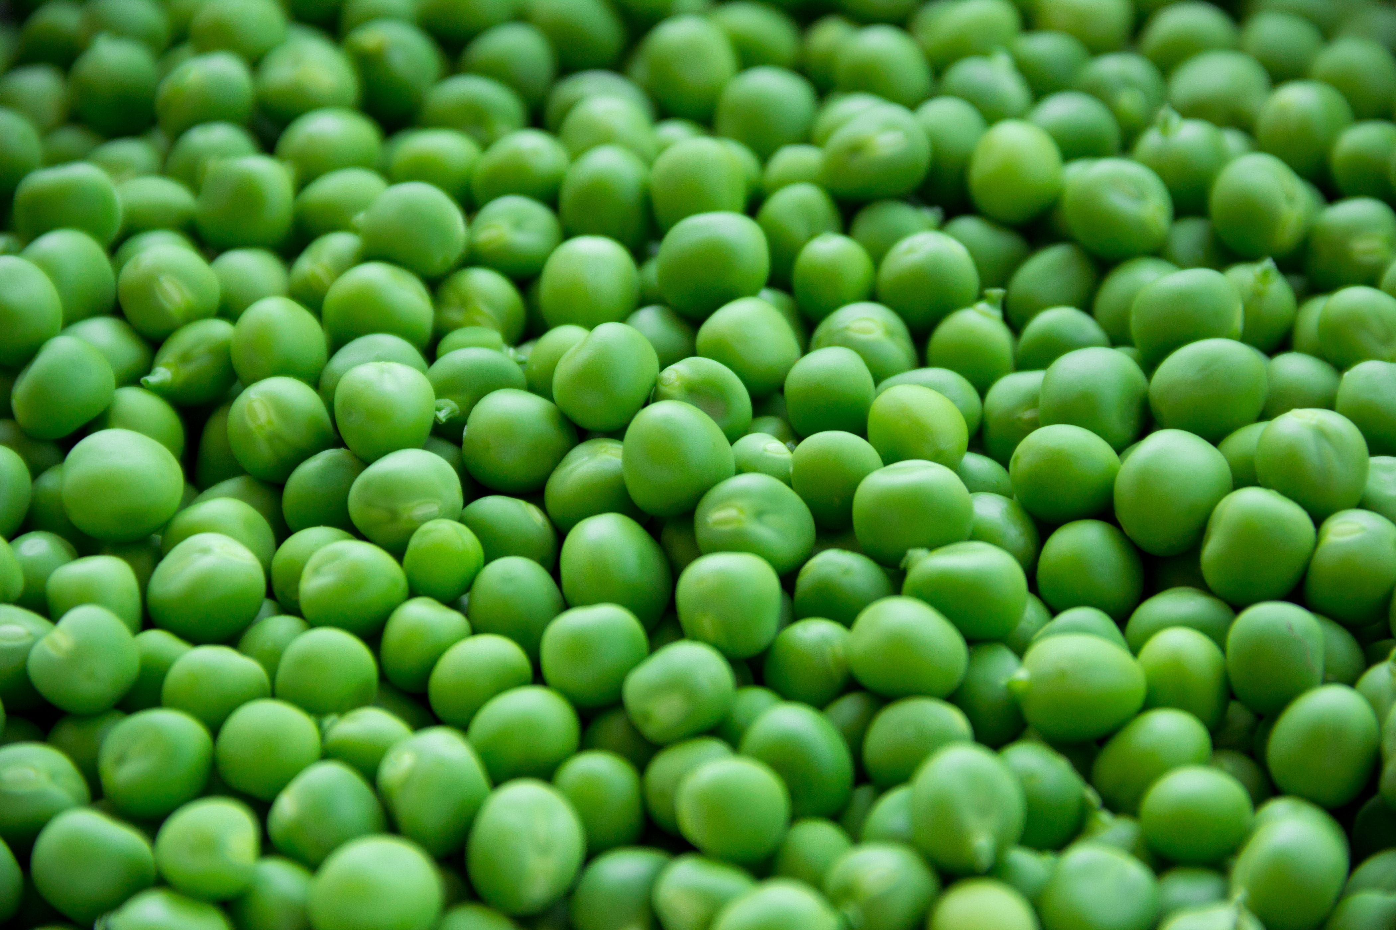
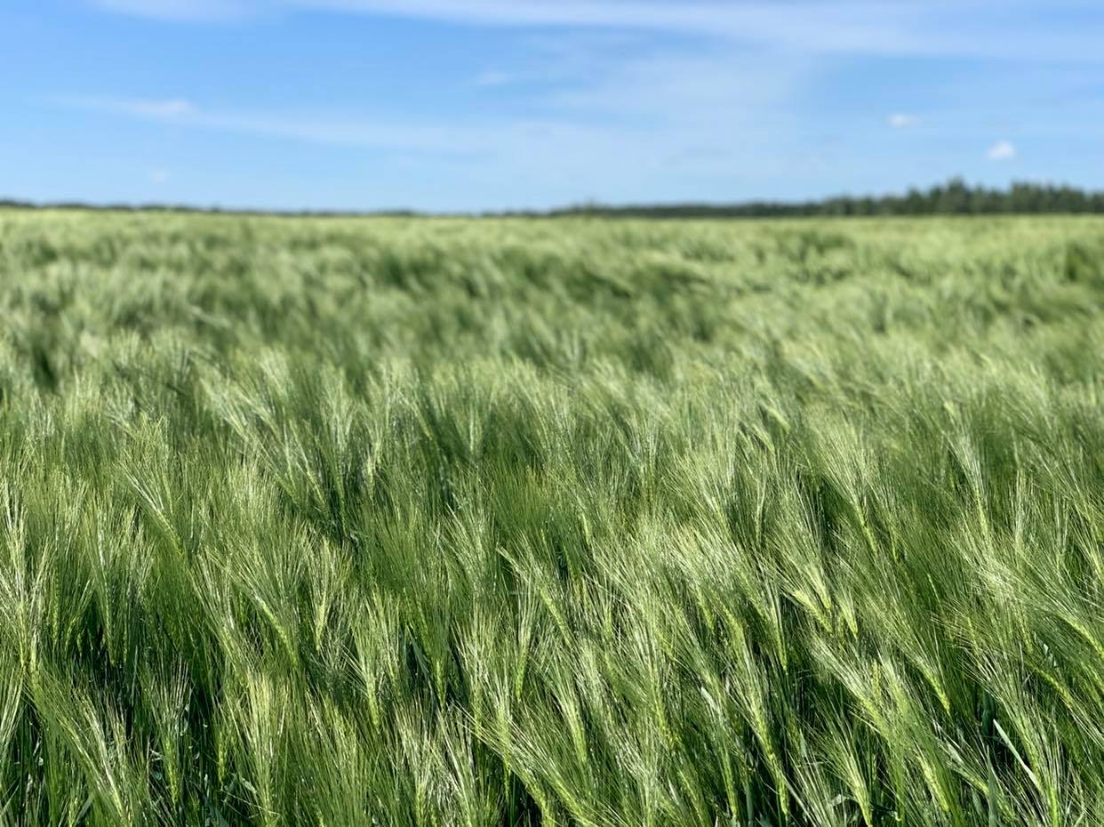
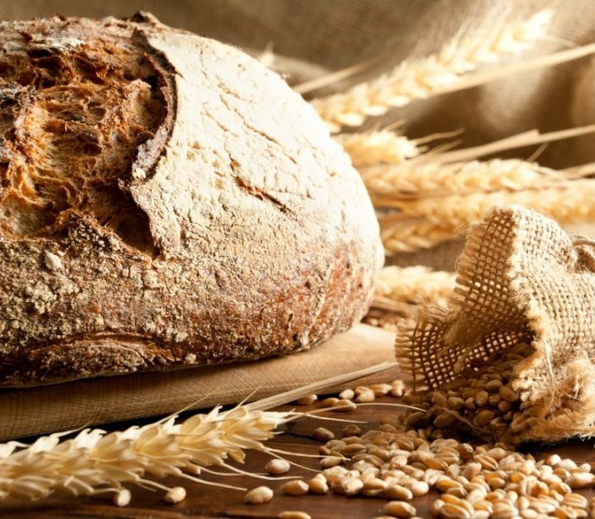
Ūkininkų vizija dėl maisto tiekimo į viešąjį sektorių
ŽŪKB “BIO LEUA” ekologiškų maisto produktų asortimentas
Mėsa (jautiena, vištiena) ir jos produktai (sertifikavimosi procese);
Pienas ir jo produktai;
Kiaušiniai;
Grūdų produktai;
Duonos bei pyrago gaminiai;
Aliejus ir riebalai;
Vaisiai ir jų produktai, uogos ir jų produktai;
Daržovės ir jų produktai;
Kitų (medaus ir kt.) maisto produktai.

Slide 8
AČIŪ, UŽ DĖMESĮ !
LEŪA Pirmininkas
Saulius Daniulis
El.p. sdaniulis@gmail.com

